Slide 1
Артикуляционная гимнастика для звука С
Учитель-логопед:
Шишковская Н.А.

Slide 2
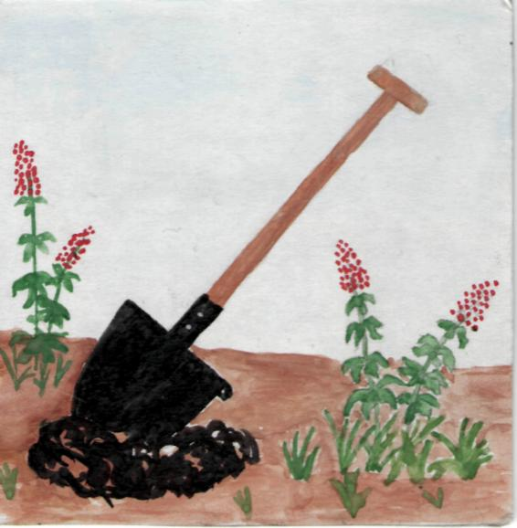
Лопаточка
Рот открыт. Язык спокойно лежит на нижней губе. Выполнять под счет до 10 / 3 раза

Slide 3
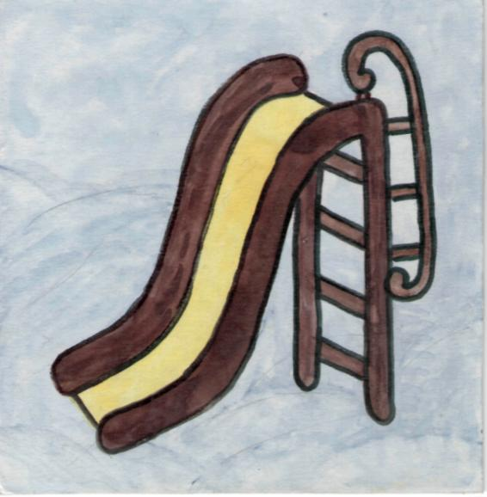
Горка
Рот открыт. Язык за нижними зубами. Спинка изогнута как «горка», а кончик «приклеился» за нижними передними зубам. Выполнять под счет до 10 / 3 раза.

Slide 4
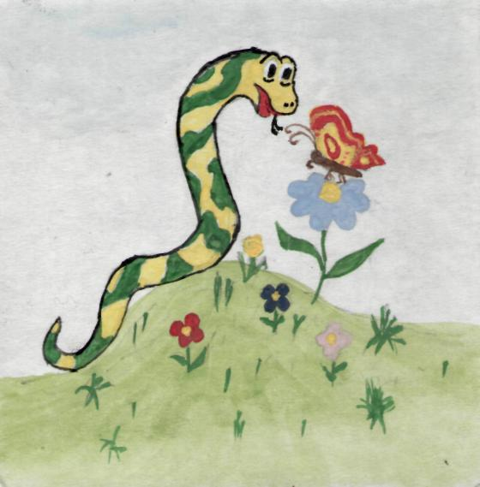
Змейка
Рот открыт. Чередуем упражнения «лопаточку» и «горку». Язык кладем на нижнюю губу, затем убираем за нижние зубы и т.д., как змейка то высовывает жало, то прячет. Выполнять в течение 1 мин.

Slide 5
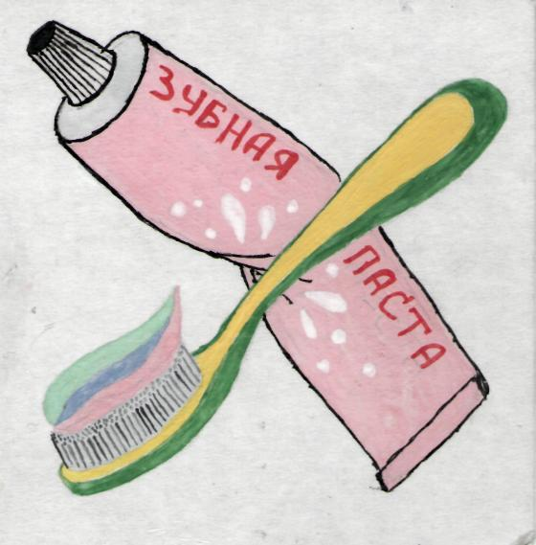
Чистим нижние зубки
Рот открыт. Водим языком то вправо, то влево за нижними зубами, имитируя чистку зубов. Выполнять в течение 1 мин.

Slide 6
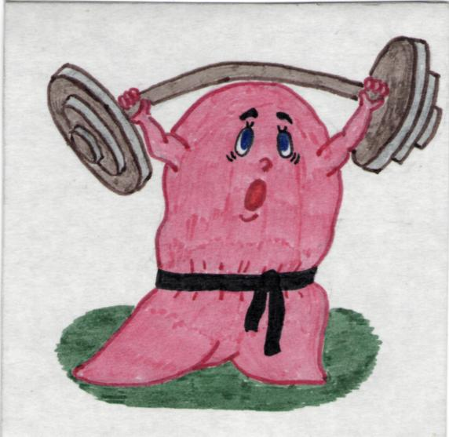
Язычок-силач
Рот открыт. Язык упереть за нижние зубы и с силой давить языком на нижние резцы, как бы выталкивая их. Выполнять в течение 1 мин.

Slide 7
Горка
Рот открыт. Язык за нижними зубами. Спинка изогнута как «горка», а кончик «приклеился» за нижними передними зубам. Выполнять под счет до 10 / 3 раза.

